Slide 1
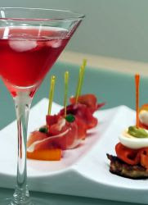

Відкритий захід: «Коктейлі та сучасні
закуски до них»
Підготували майстри виробничого навчання
Валерія Лелека
Ірина Силенко

Slide 2
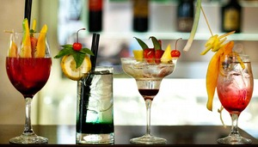
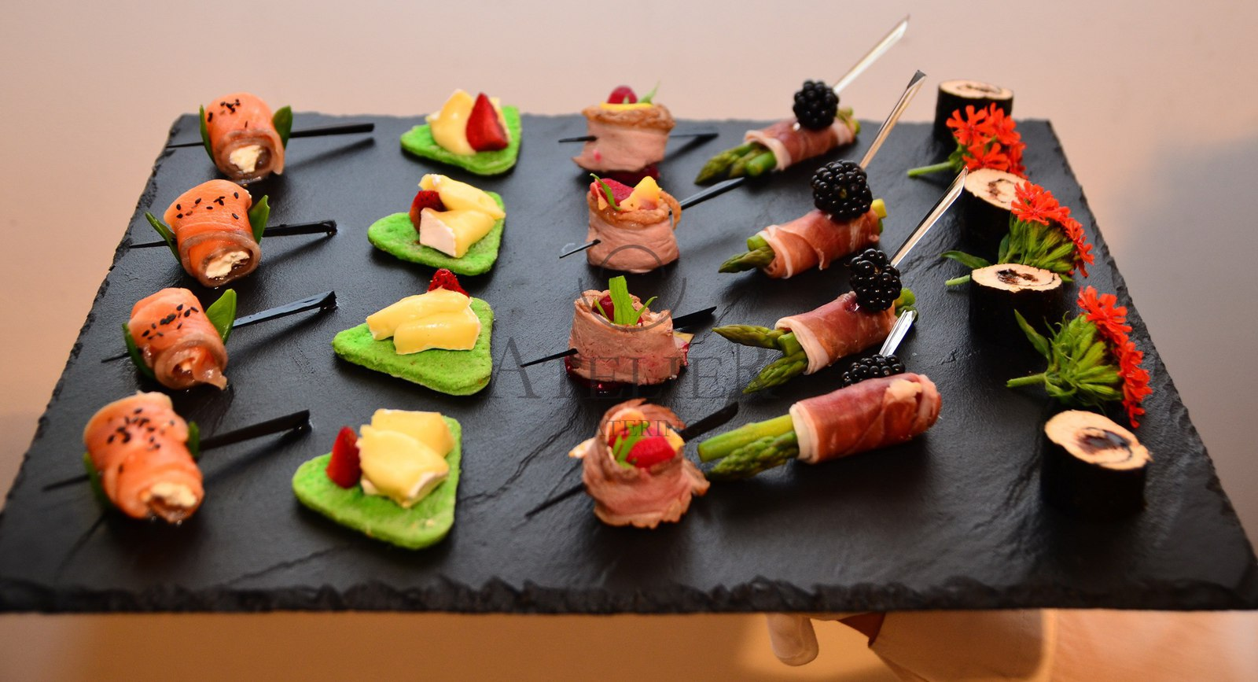
Вступ
Більшість коктейлів вживаються як самостійні страви, проте ніщо не заважає зробити під них оригінальну і смачну закуску. Закуски до коктейлів можуть бути найрізноманітніші, від солодощів до складних м'ясних страв. Давайте розберемося, для яких напоїв яка закуска буде найбільш прийнятною.

Slide 3
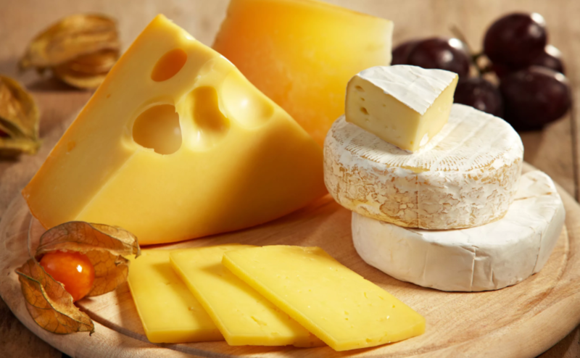
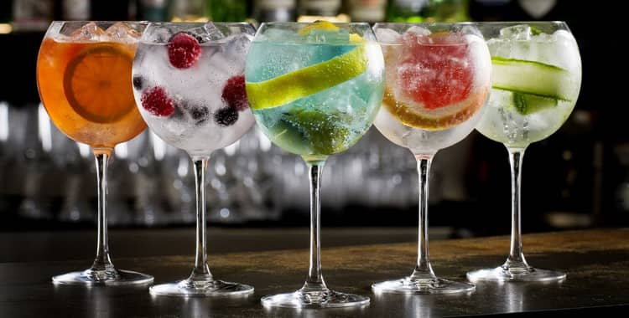
Сир
Безсумнівно, сир є унікальною закускою, яка підійде як для слабоалкогольних, так і для дуже міцних коктейлів. Мабуть, виняток становлять лише дуже солодкі тропічні коктейлі, з якими сир буде не дуже добре поєднуватися. Сир ідеально підійде для міцних коктейлів на основі горілки, рому, джину, текіли, бренді і віскі.

Slide 4
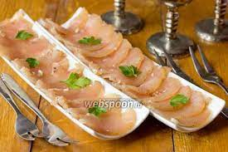
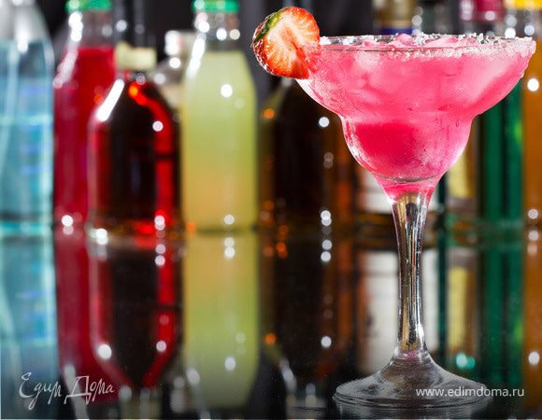
М'ясні закуски
М'ясо завжди було хорошим доповнення до алкогольних напоїв і коктейлів, так що жоден коктейль не буде зіпсований м'ясною нарізкою або запеченою курочкою. Інша справа, риба. Вона чудово підходить до коктейлів на основі вермуту, портвейну, саке, амаретто і шампанського, однак для коктейлів з горілки, коньяку або абсенту краще використовувати свинину або курку.

Slide 5
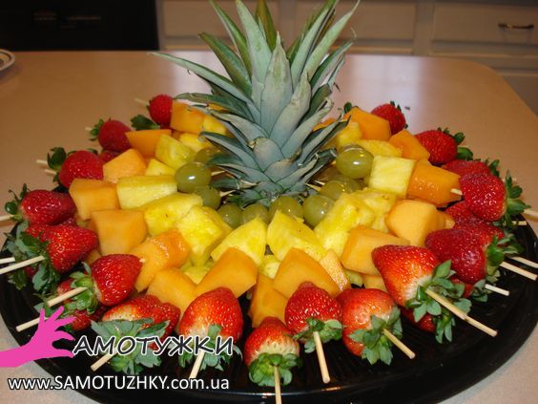
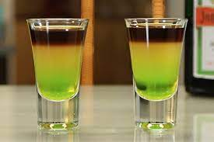
Фрукти
Це незамінна закуска до соковитих тропічних коктейлів або міцних "шот дрінк". Фрукти чудово поєднуються з усіма солодкими і міцними напоями, проте не дуже підійдуть для напоїв з кави, молоком і вершками.

Slide 6
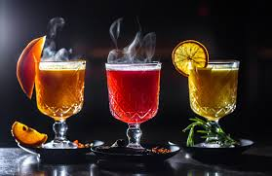
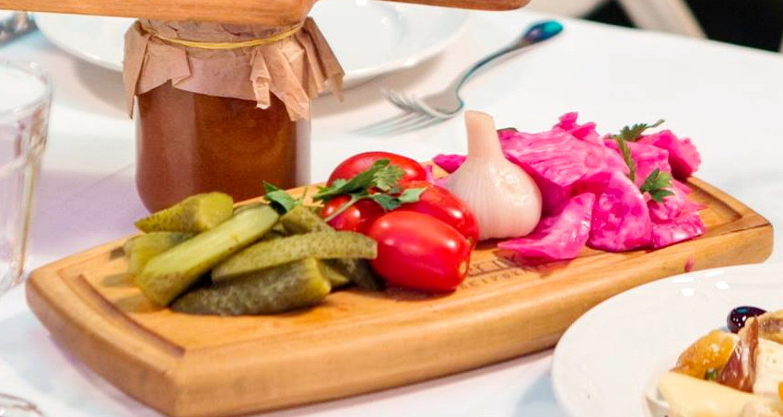
Салати і маринади
Ці закуски до коктейлів відмінно показали себе в поєднанні з міцними напоями від 20 градусів. Звичайно, салатом можна закусити і слабоалкогольний коктейль, але все ж, призначення салатів і маринадів - міцні і суворі напої на основі горілки, коньяку, рому, текіли, віскі і джина.

Slide 7
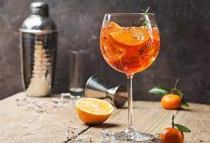
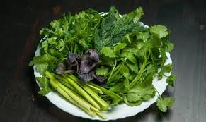
Зелень
Найчастіше зелень має сильний після смак, який може зіпсувати враження від коктейлю, тому використовувати зелень як закуску рекомендується тільки в коктейлях без витончених ноток. Так само не рекомендується закушувати зеленню солодкі фруктові коктейлі і коктейлі на основі шампанського, бренді і кампари.

Slide 8
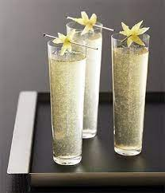
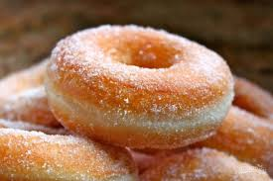
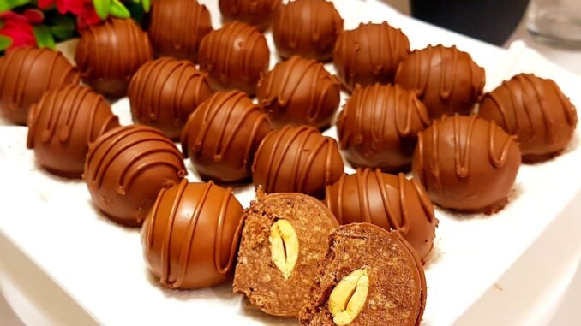
Цукерки, шоколад і випічка
Використання цукерок і шоколаду в якості закуски допускається в коктейлях на основі шампанського, вермуту, бренді, лікеру і самбуки. Солодку випічку можна використовувати практично до будь-якого коктейлю. Наприклад, пончики або смачна сирна запіканка стануть хорошим доповненням до коктейлів на основі рому і вермуту.

Slide 9
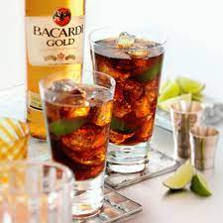
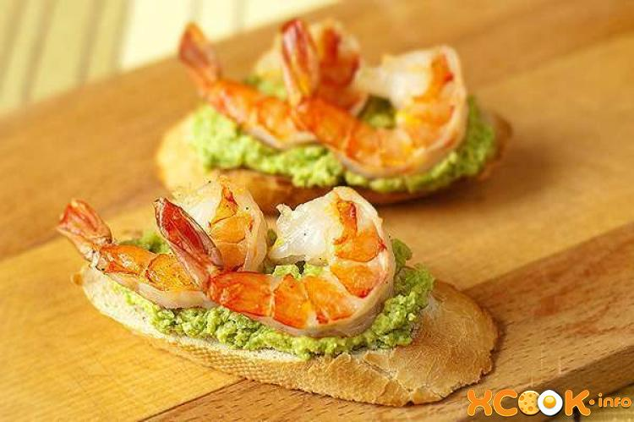
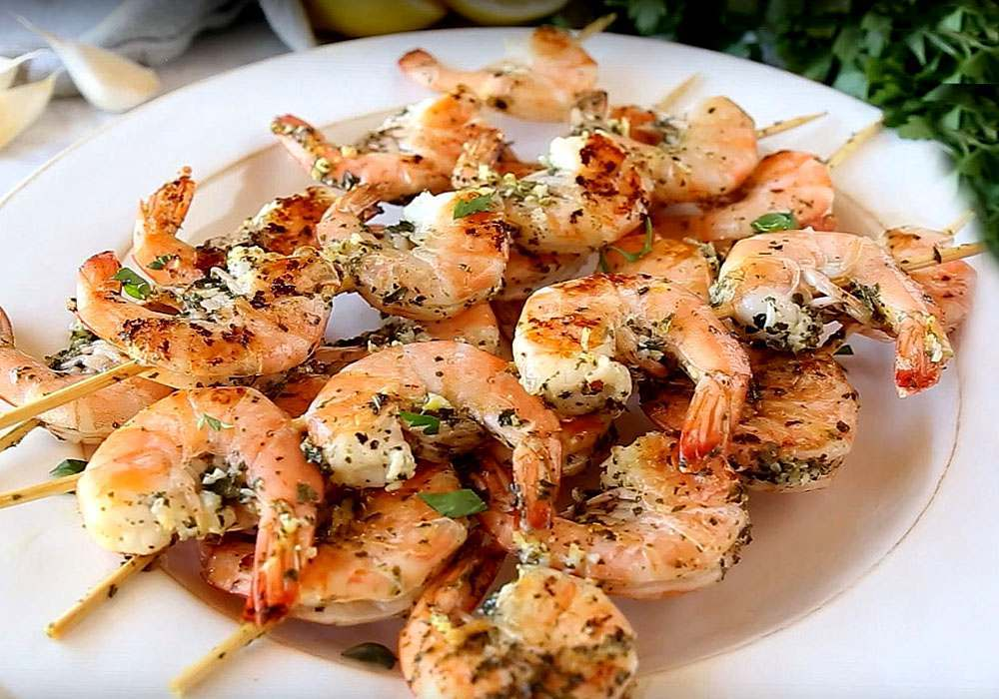
Креветки
У більшості випадків в якості закуски креветки використовуються для аперитивів на основі рому, віскі і джина. Однак деякі вживають їх і з іншими міцними напоями на основі горілки, коньяку і навіть портвейну.

Slide 10
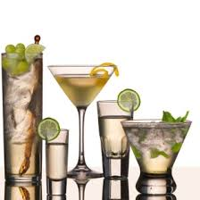
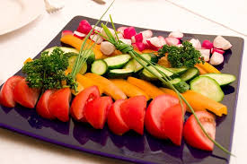
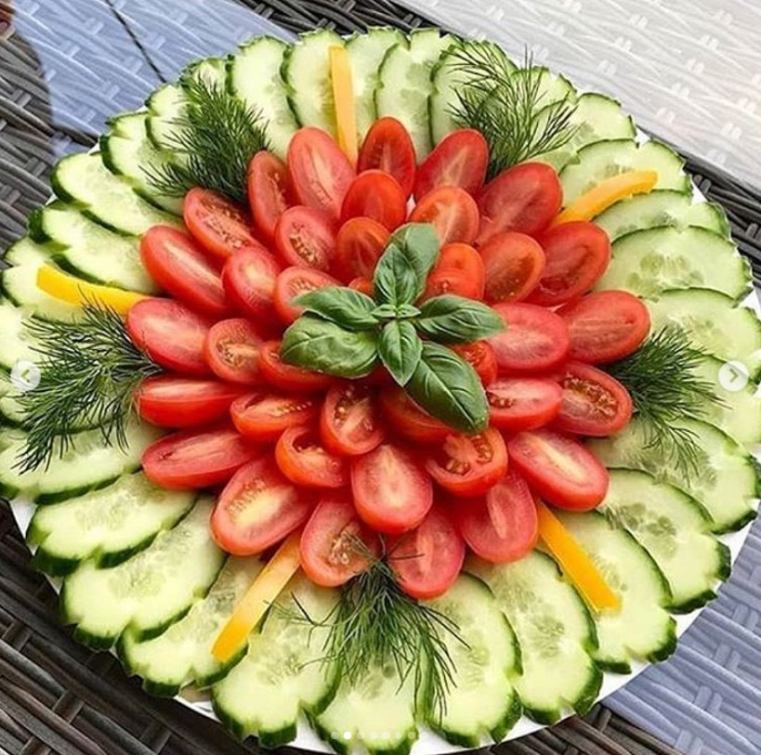
Свіжі овочі
Нарізка зі свіжих овочів відмінно підійде для міцних коктейлів і коктейлів з гірчинкою. Овочі не поєднуються з солодкими і молочними коктейлями.

Slide 11
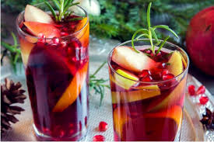
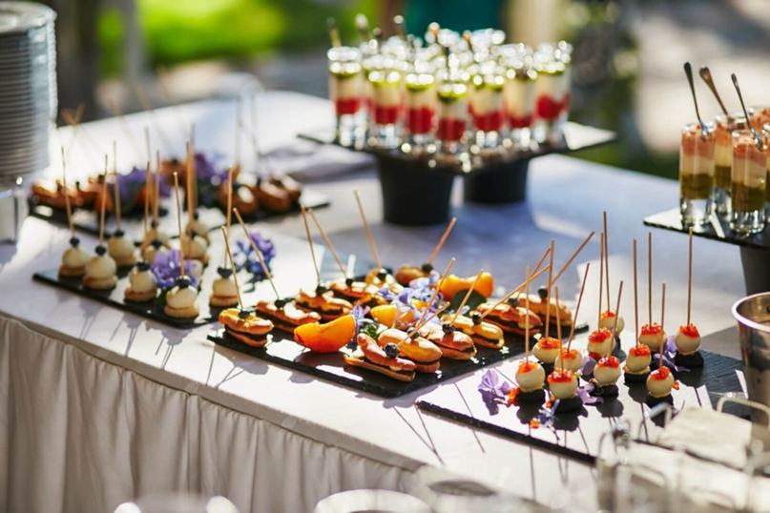
Дякуємо за увагу!

